Slide 1
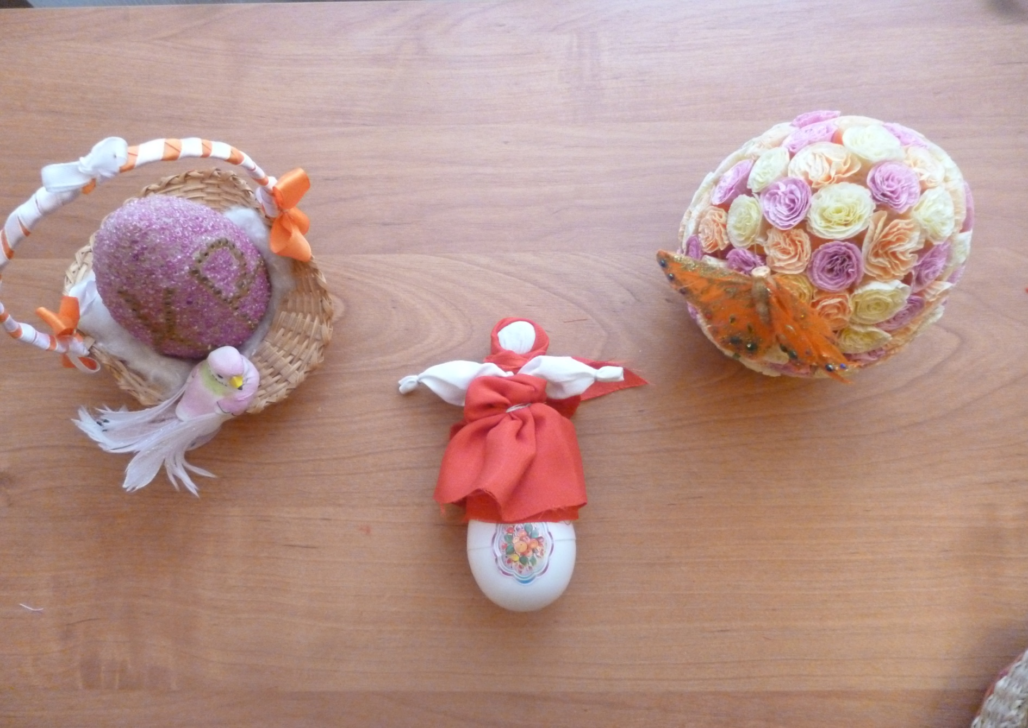
Обрядовая кукла «ПАСХАЛЬНАЯ»

Slide 2
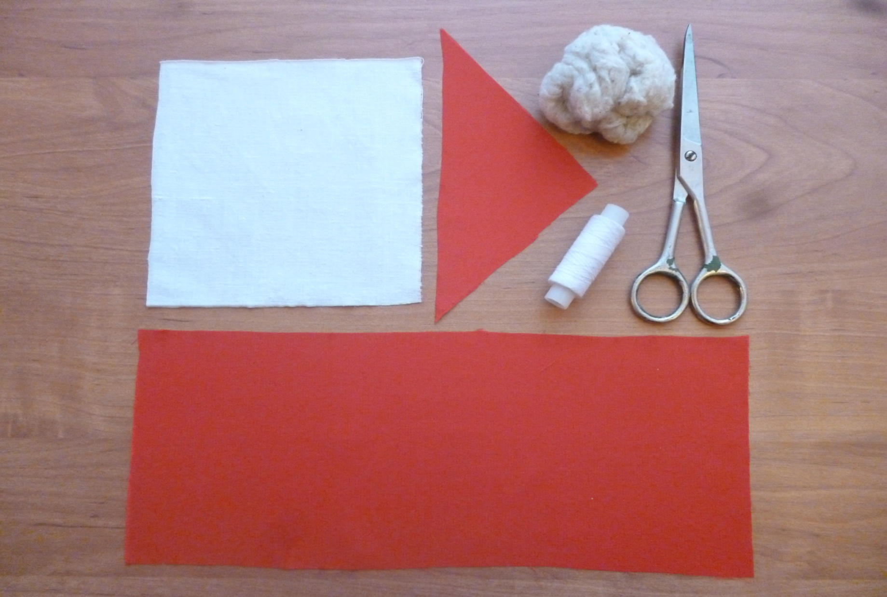
Пошаговое сопровождение.
Необходимые материалы.

Slide 3
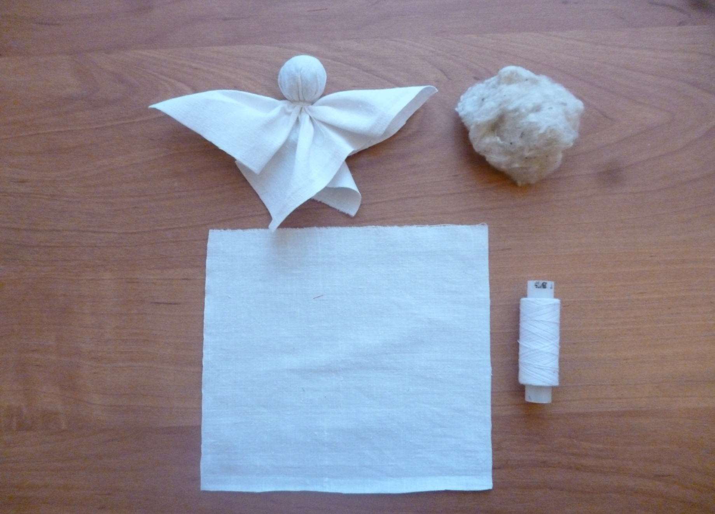
Изготовление головы.

Slide 4
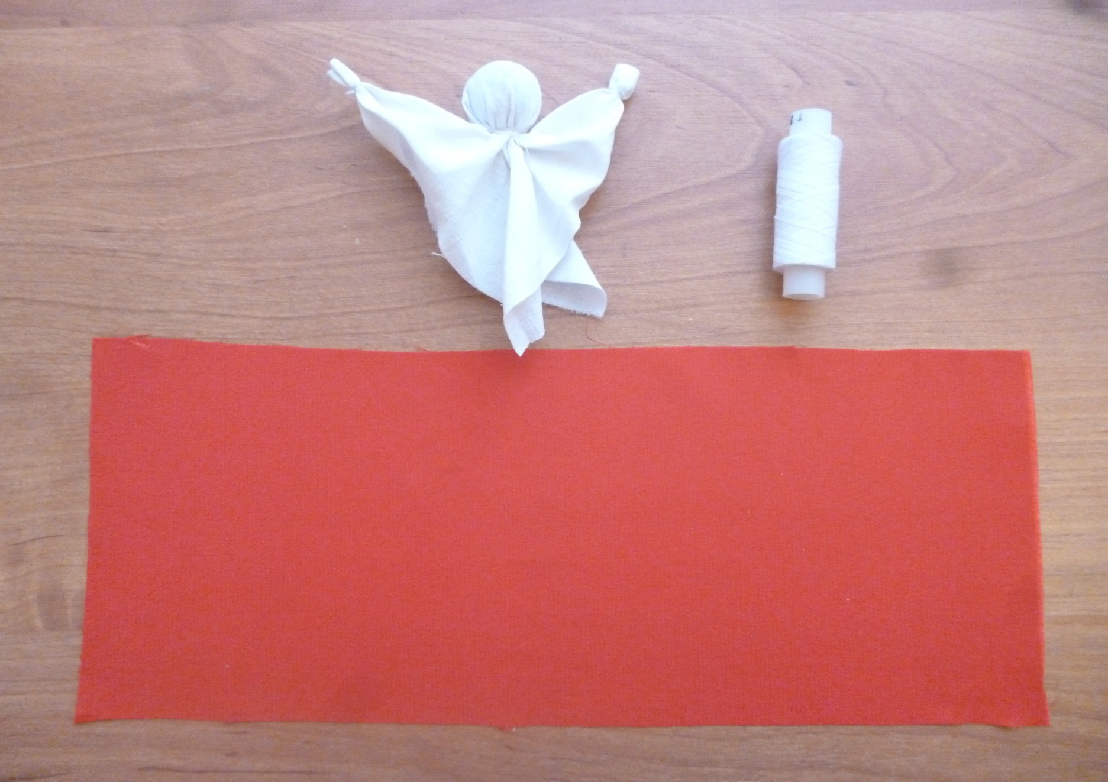
Собираем куклу.

Slide 5
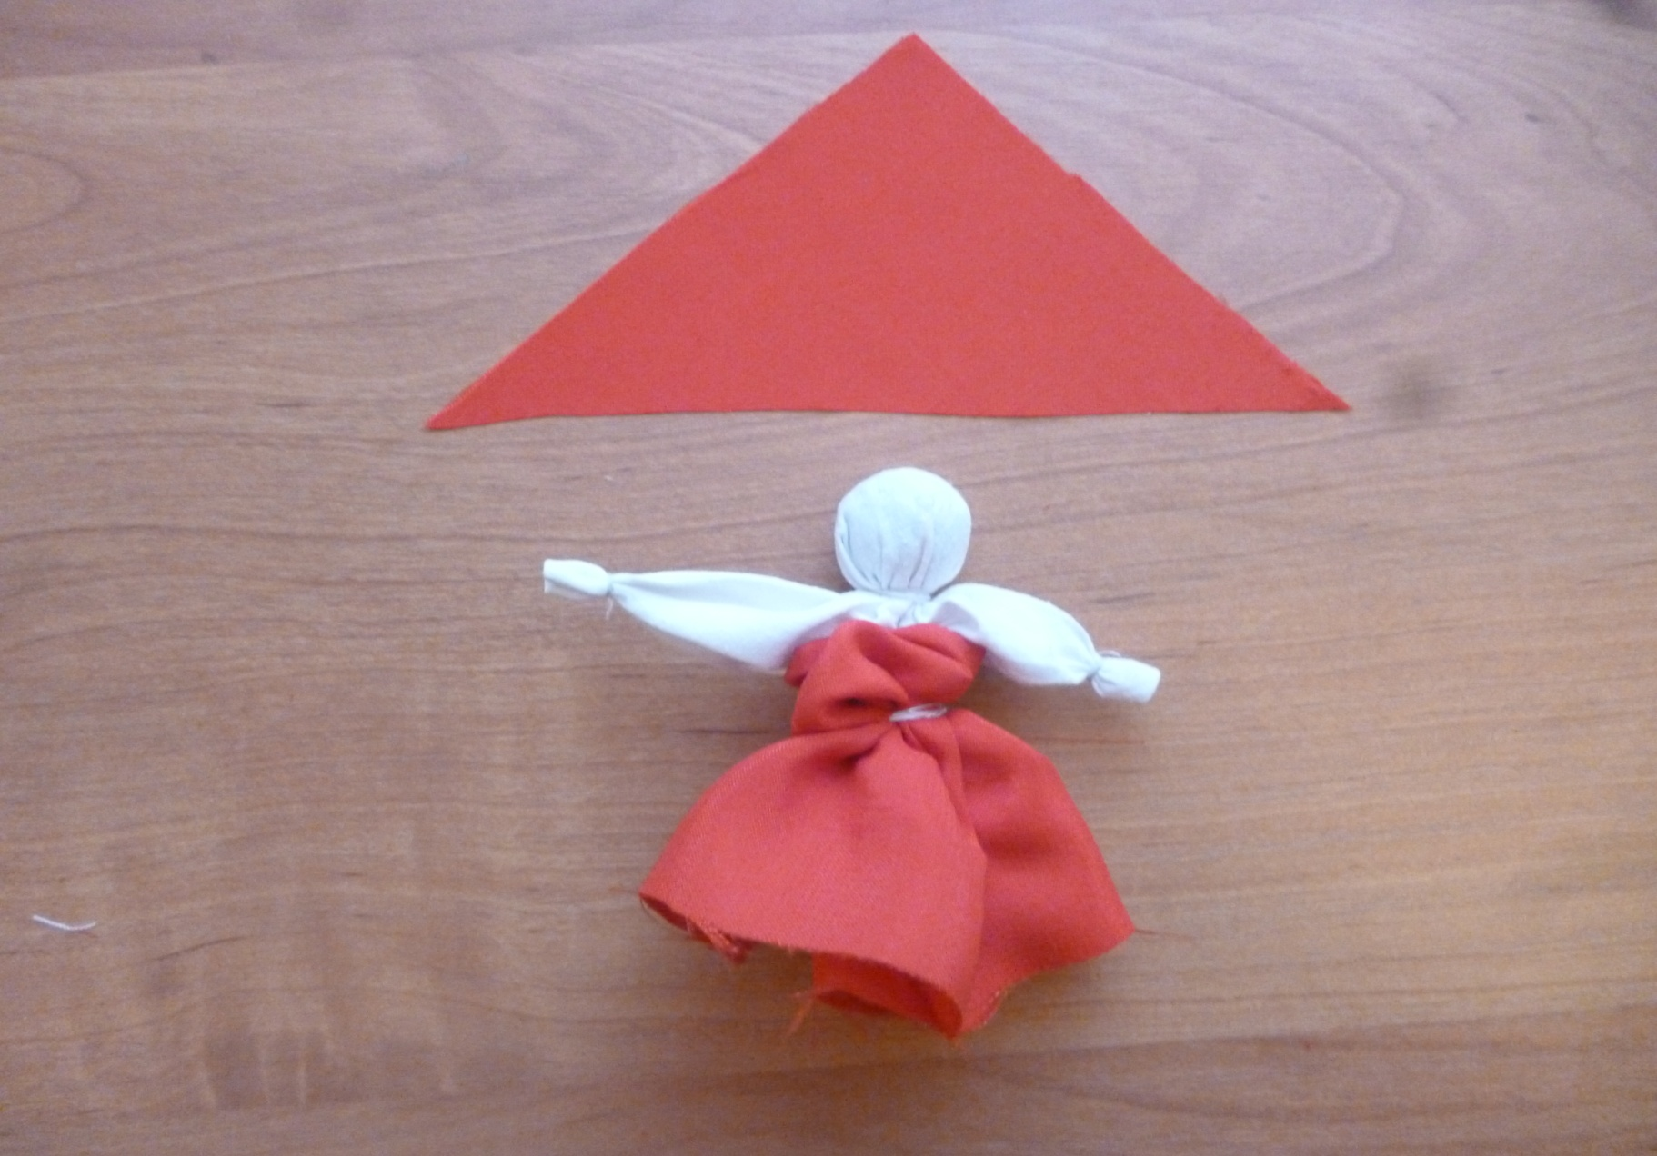
Сарафан готов.

Slide 6
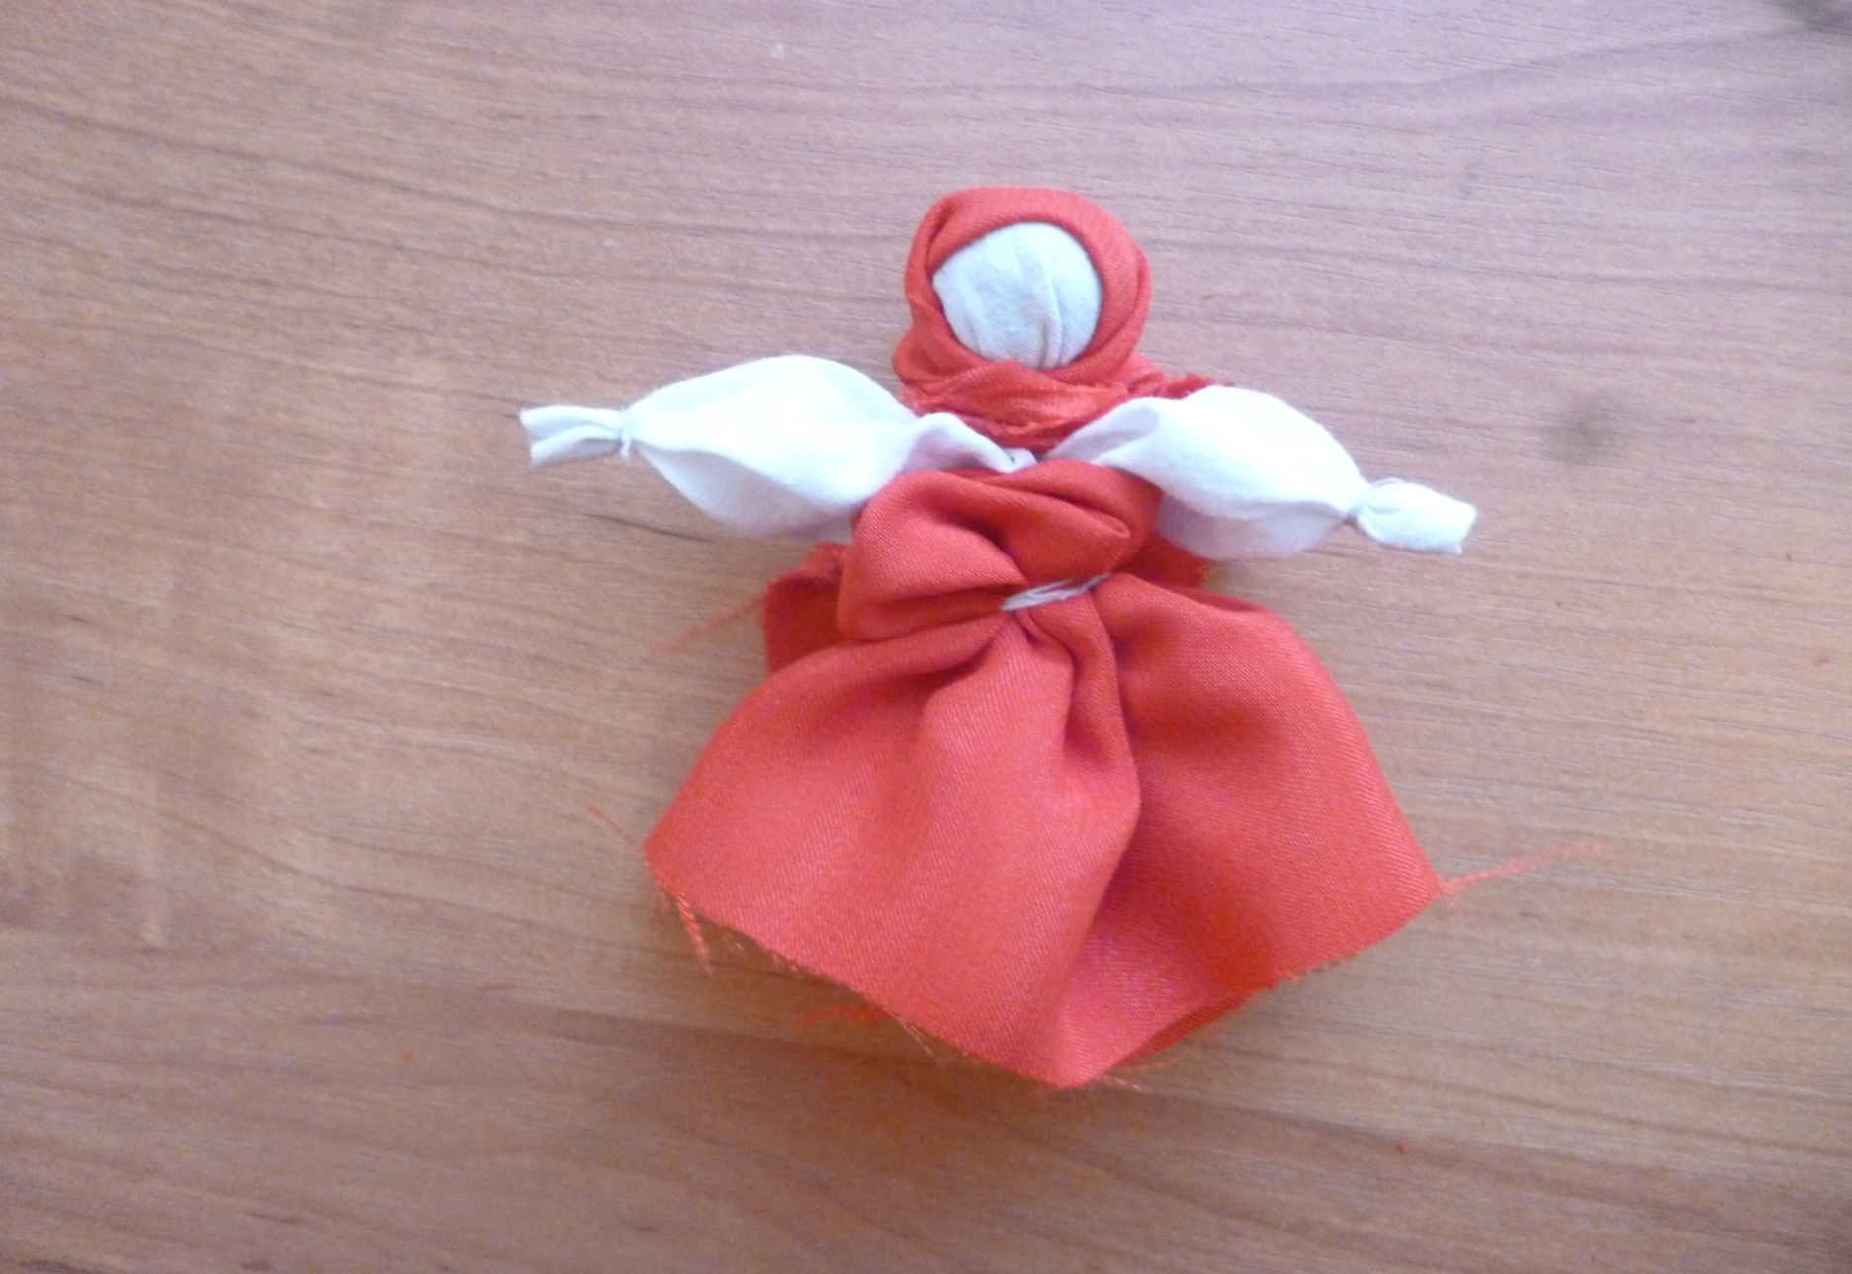
Одеваем платок на голову.

Slide 7
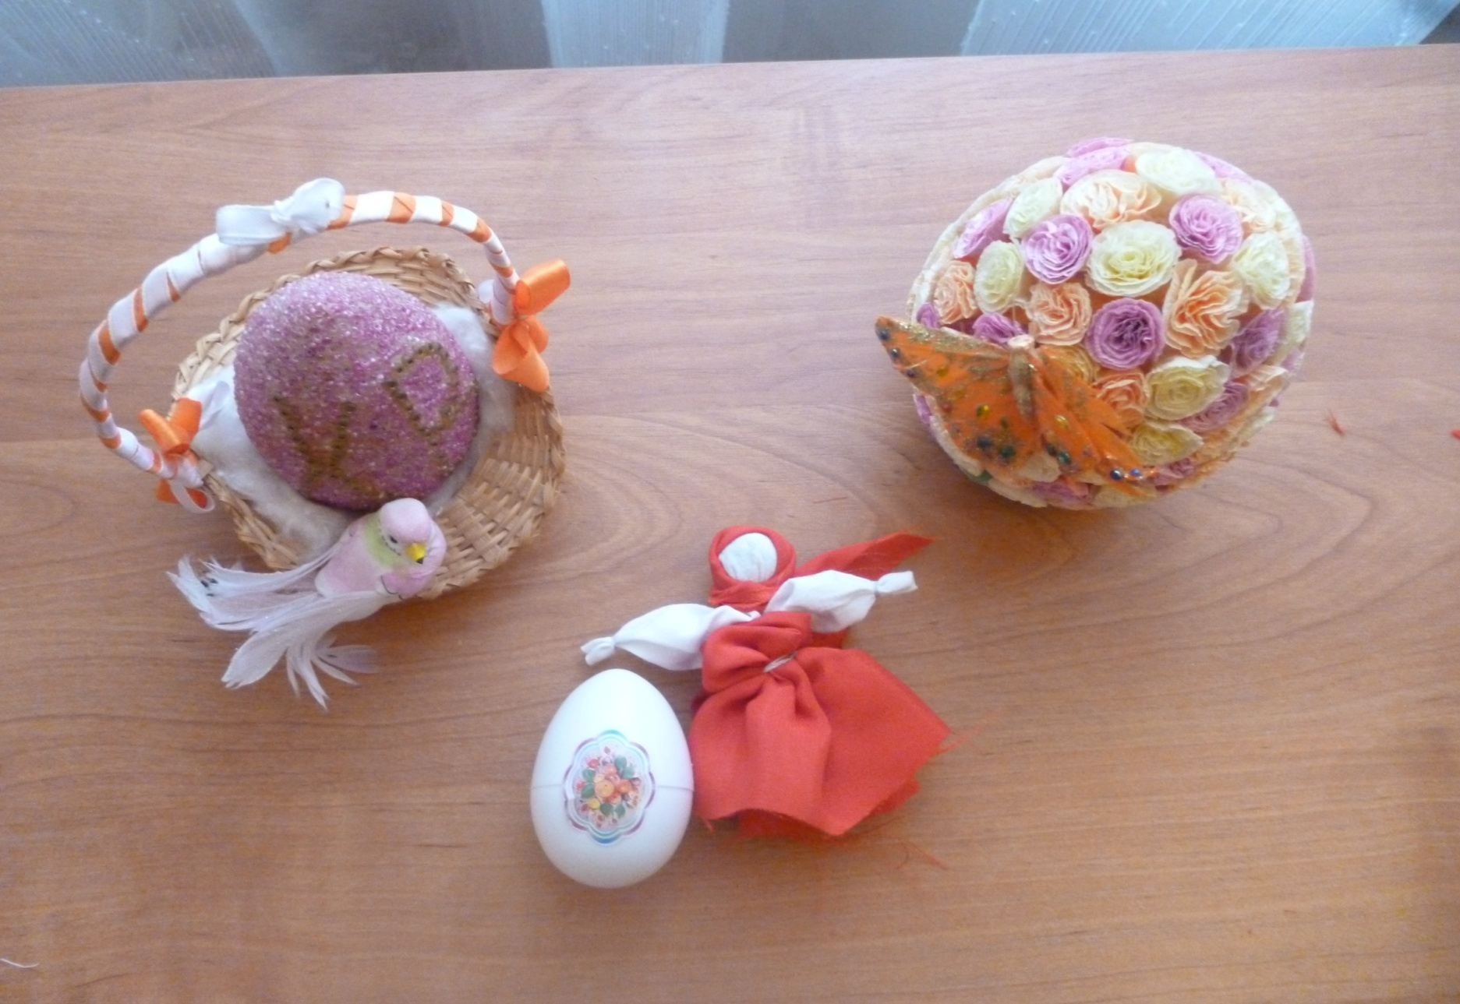
Готовая кукла.

Slide 8
СПАСИБО ЗА ВНИМАНИЕ
Автор: Пыженко Ирина Семеновна

